Slide 1

Anticipez les besoins en consommation de bâtiments
Projet 4 Data Scientist
Openclassrooms
Serge Davister
Avril 2023
<numéro>

Slide 2


Mission
Je travaille pour la ville de Seattle. Pour atteindre son objectif de ville neutre en émissions de carbone en 2050, mon équipe s’intéresse de près à la consommation et aux émissions des bâtiments non destinés à l’habitation.Des relevés minutieux ont été effectués par les agents de la ville en 2016. Cependant, ces relevés sont coûteux à obtenir.
A partir de ceux déjà réalisés, nous allons tenter de prédire les émissions de CO2 et la consommation totale d’énergie de bâtiments non destinés à l’habitation pour lesquels elles n’ont pas encore été mesurées.
Nous évaluerons également l’intérêt de l’ "ENERGY STAR Score" pour la prédiction d’émissions.
<numéro>

Slide 3
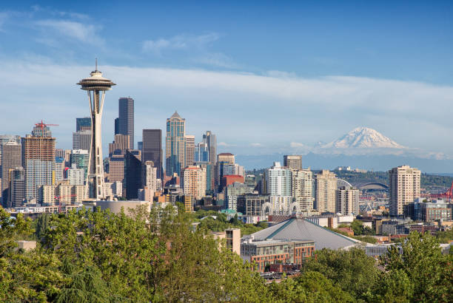
TABLE DES MATIERES
1
2
3
4
Traitement des données et analyse exploratoire
Modélisation pour la consommation énergétique
Intérêt de l’Energy Star pour la prédiction des émissions de gaz CO2
Modélisation pour l’émission de gaz CO2
<numéro>

Slide 4

Traitement des données
Le dataset contient les données de l’année 2016
Uniquement batiments non résidentiels --> filtre
Valeurs d’émissions et de consommation négatives --> suppression des lignes
‘LargestPropertyType’ avec valeurs manquantes -> affectation de la valeur de ‘PrimaryPropertyType’
‘NumberofBuilding ‘=0 --> pas d’impact car variable pas conservée pour la suite.
‘SecondLargestPropertyUseType’ et ‘ThirdLargestPRopertyUseType’ avec valeurs manquantes --> affectation de la valeur 0 car il n’y a qu’une seule utilisation pour ces bâtiments.
‘SecondLargestPropertyUseTypeGfab’ et ‘ThirdLargestPRopertyUseTypeGfab’ avec valeurs manquantes -->affectation de la valeur 0 car il n’y a qu’une seule utilisation pour ces bâtiments.
‘Outliers’--> suppression des lignes qui sont des outliers.
‘ComplianceStatus’ -->suppression des lignes ==’Error-Correct Default Data’
Création de la variable ‘ratio_parking’=data[‘PropertyGFAParking’] / data[‘PropertyGFATotal’]
Création de la variable ‘Buidlding_age’=2016-data[‘YearBuilt’]
Création de la variable 'SteamUse_ratio'=data['SteamUse(kBtu)']/data['SiteEnergyUse(kBtu)']
Création de la variable 'Electricity_ratio']=data['Electricity(kBtu)']/data['SiteEnergyUse(kBtu)']
Création de la variable ‘NaturalGas_ratio'=data['NaturalGas(kBtu)']/data['SiteEnergyUse(kBtu)']
Suppression de la variable ‘Comments’ qui ne contient que des nan
Suppression des variables ‘Outliers ‘ , ‘ComplianceStatus’ et ‘DefaultData’
Suppression de la variable explicative ‘ListOfAllPropertyUseTypes’
Suppression des variables ‘OSEBuildingID’ le numéro d'identification de l'immeuble et ‘PropertyName’ le nom de l'immeuble
Suppression de la variable ‘DataYear’ : une seule année 2016
Suppression de la variable ‘PropertyName’ : le nom de l'immeuble
Suppression des variables ‘Address’ , ‘City’ ,’State’,’ZipCode’,’TaxParcelIdentificationNumber’, ‘CouncilDistrictCode’
Suppression des variables ‘YearsENERGYSTARCertified’ , ‘DefaultData’ et ‘YearBuilt’
Suppression des variables ‘Energie’’ avec des unités différentes :'Electricity(kWh)','NaturalGas(therms)'
<numéro>

Slide 5
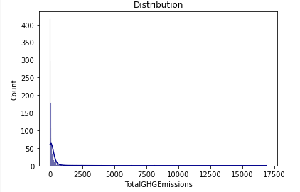
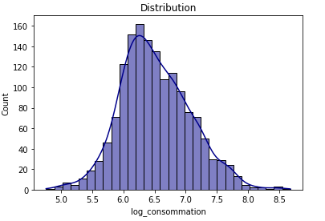

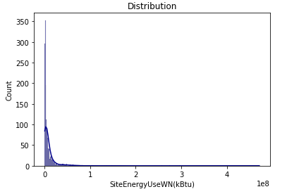
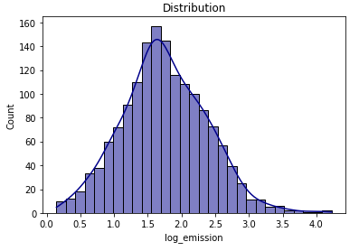

Traitement des données
‘log_emission’ sera la target pour la modélisation des émissions de C02
'log_consommation’ sera la target pour la modélisation des consommations énérgétiques
<numéro>

Slide 6
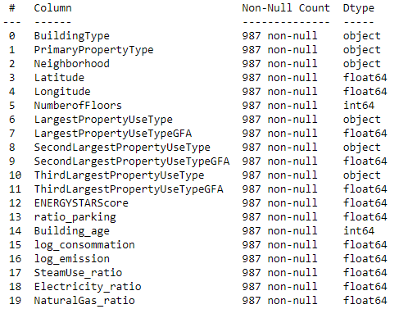
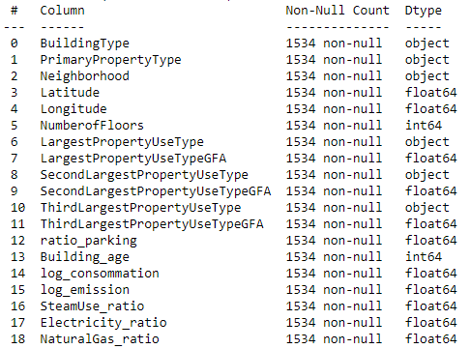
Traitement des données
Suppression des variables 'SiteEUI(kBtu/sf)’,'SiteEUIWN(kBtu/sf)’ ,'SteamUse(kBtu)', 'SteamUse(kBtu)','Electricity(kBtu)','NaturalGas(kBtu)','SiteEnergyUse(kBtu)', 'GHGEmissionsIntensity' 'TotalGHGEmissions','SiteEnergyUseWN(kBtu)' ,'PropertyGFABuilding(s)'
Création d’un dataset prenant en compte l’Energy Star pour évaluer l’intérêt de cette variables dans les prédictions d’émissions de gaz CO2
Création d’un dataset pour la prédiction de consommation et d’émission de gaz sans prise en compte de l’ “EnergyStarScore”
<numéro>

Slide 7
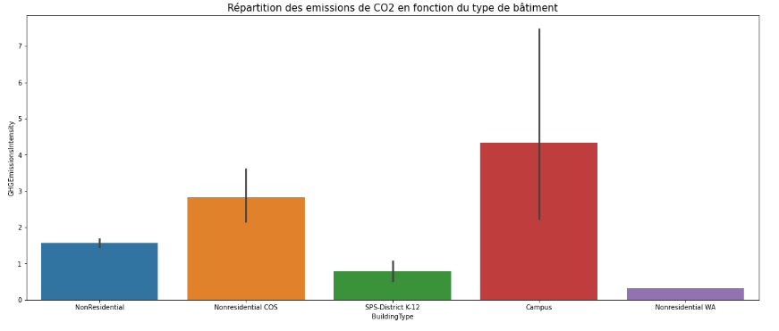
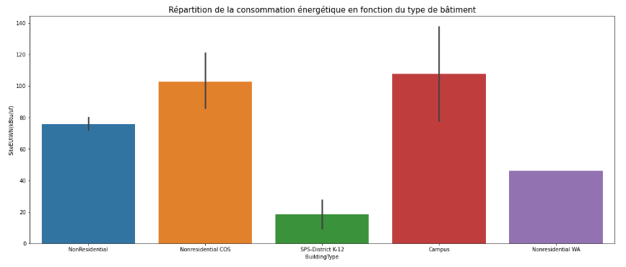
Analyse exploratoire
Les campus sont de gros consommateurs énergétiques. Ils renvoient également une grosse quantité de CO2.
<numéro>

Slide 8
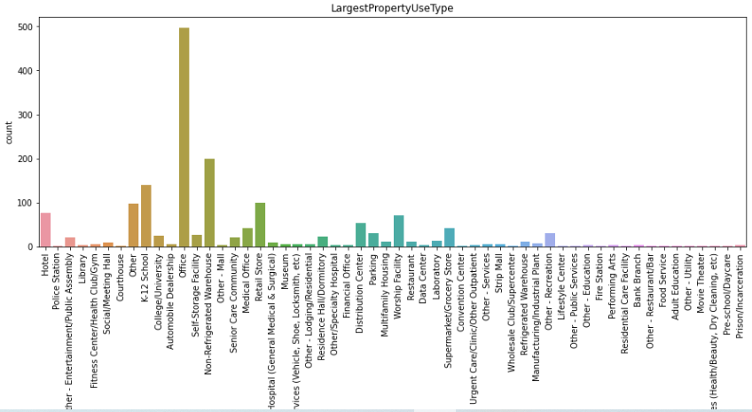
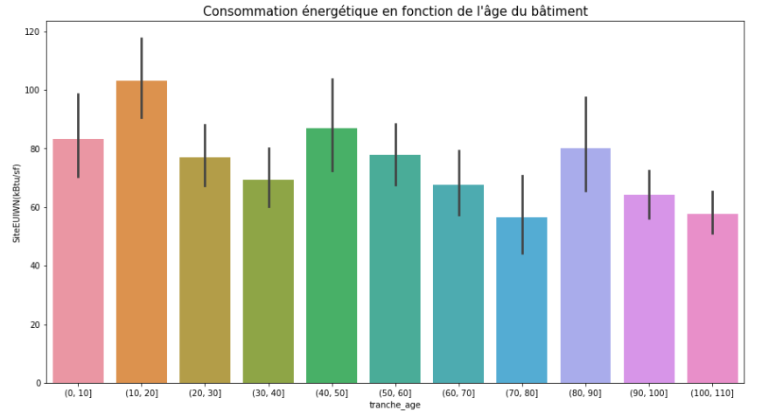
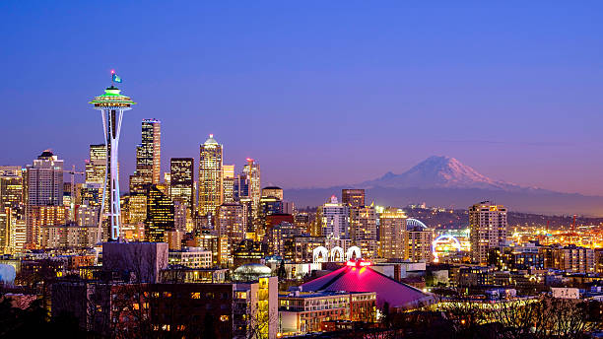
Analyse exploratoire
Les bâtiments à usage non résidentiels sont majoritairement des bureaux
Les bâtiments les plus récents ont une consommation/sf supérieure à la consommation des bâtiments plus anciens.
(rénovation énergétique des bâtiments anciens ?)
<numéro>

Slide 9

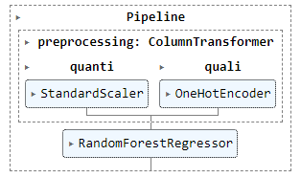
2. Modélisation pour la consommation énergétique
Partie 1
StandardScaler
OneHotEncoder
Pipeline
Random Forest regressor
Tuning des hyper paramètres avec GridSearchCV et CrossValidation
<numéro>

Slide 10


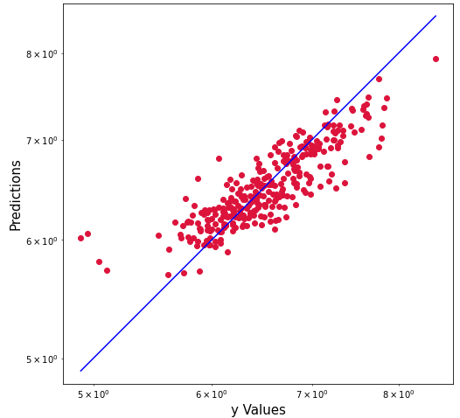
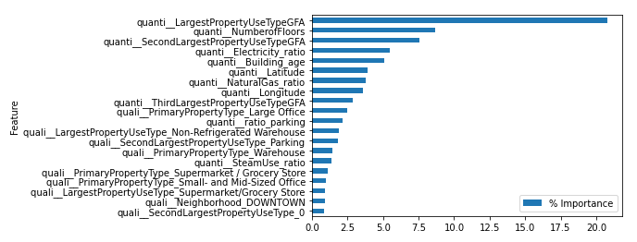
Modélisation 1. Résultats
Importance des variables du dataset dans la regression RF
<numéro>

Slide 11

Modèles
modélisation 2
Pré-traitement
StandardScaler
OneHotEncoder
VarianceThreshold (threshold = X.var(axis=0).mean()
Dummy regressor
Linear regression
Elastic Net
Random Forest regressor
Bagging regressor
Linear SVR
Kernel SVR
Gradient boosting regression
KNearestNeighbors
Tuning des hyper-paramètres
GridSearchCv
CrossValidation CV=5
<numéro>

Slide 12

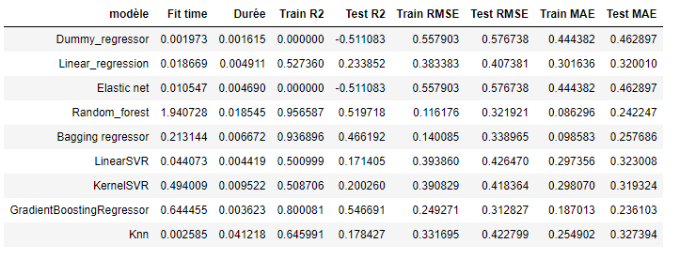
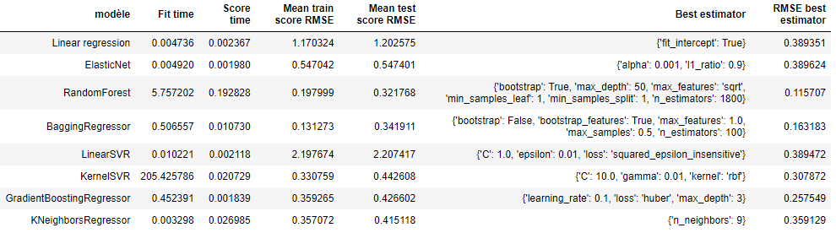
Modélisation 2. Résultats avant tuning
Après tuning des hyper-paramètres
<numéro>

Slide 13
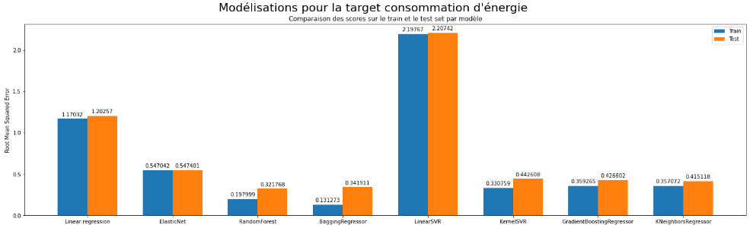
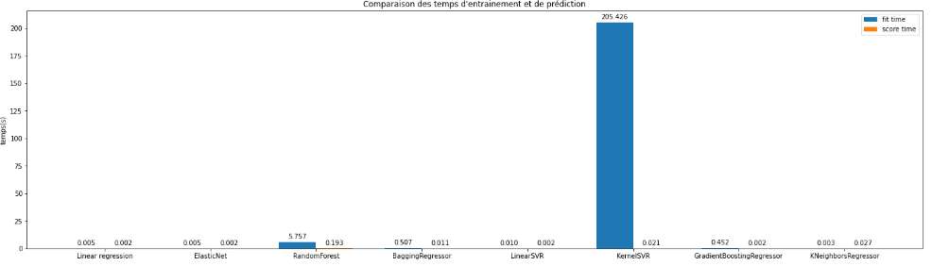
Graphiques comparatifs des RMSE et des temps d'exécution
<numéro>

Slide 14
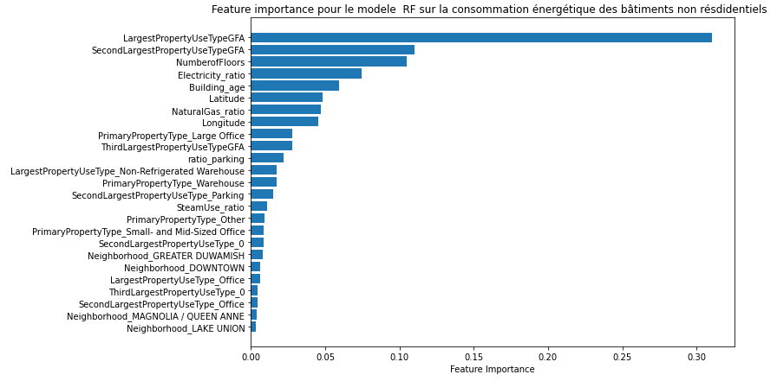
les batiments à usage non résidentiels sont majoritairement des bureaux
Importance des variables de la modélisation RandomForest
<numéro>

Slide 15

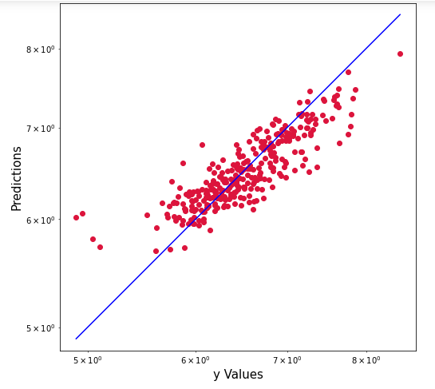
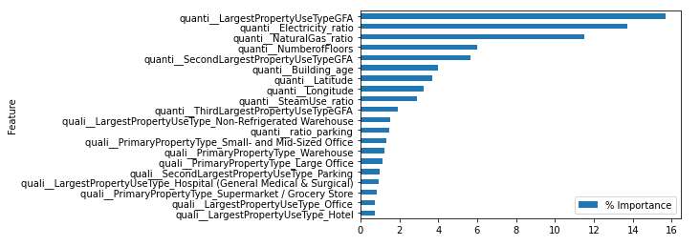
2. Modélisation pour l’émission de gaz CO2
Modélisation 1. Résultats
Importance des variables du dataset dans la régression RF
<numéro>

Slide 16
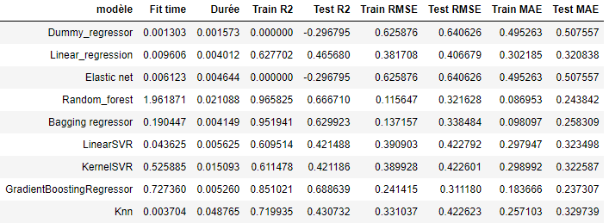
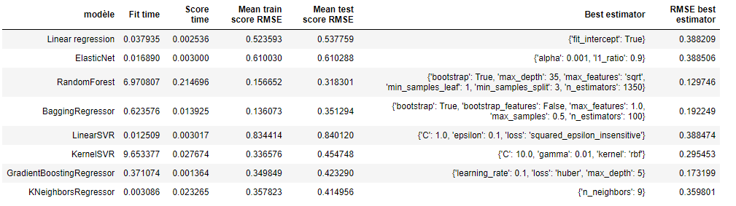
Modélisation 2 .Résultats avant tuning
Après tuning des hyper-paramètres
<numéro>

Slide 17
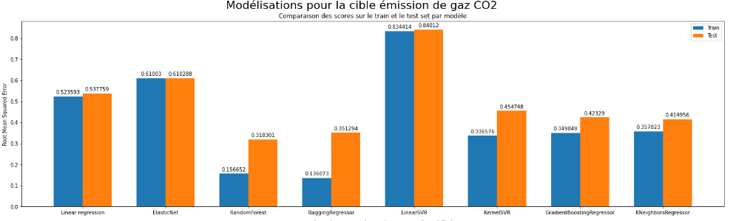
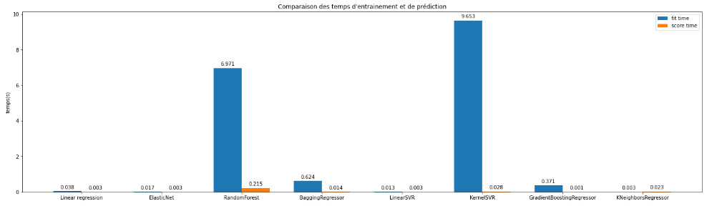
Graphiques comparatifs des RMSE et des temps d'exécution
<numéro>

Slide 18
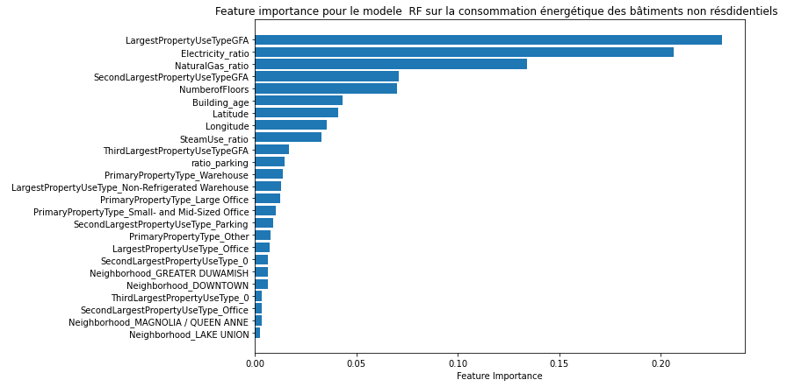
les batiments à usage non résidentiels sont majoritairement des bureaux
Importance des variables de la modélisation RandomForest
<numéro>

Slide 19
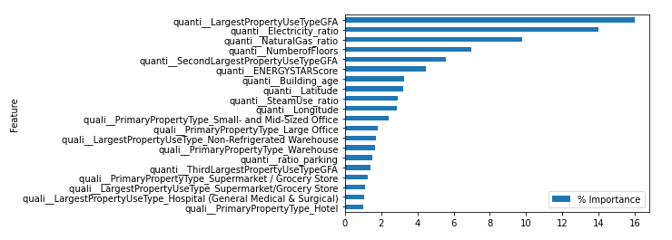
4. Intérêt de l’ Energy Star pour la prédiction des émissions de gaz CO2
Modélisation 1. Résultats obtenus
Le modèle est entraîné avec le jeu de données comportant la variable EnergyStarScore
Importance des variables du dataset dans la regression RF
6eme
<numéro>

Slide 20
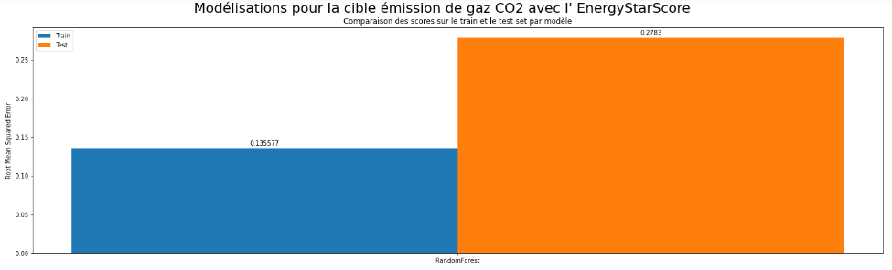
Modélisation 2. Comparaison des résultats
L’EnergyStarScore a légèrement amélioré les performances du modèle.
avec
sans
<numéro>

Slide 21
Conclusions
Le RandomForest a donné les meilleurs résultats pour les prédictions de consommation d’énergie et d’émission de gaz CO2.
Les résultats pourraient encore certainement être améliorés avec :
- une mise à disposition d’une plus grande quantité de données
- une feature engineering plus poussée
- une gestion différente des valeurs manquantes et outliers
- une sélection préalable des variables basée sur la feature importance
- l’emploi de sélecteurs récursifs et transformers de feature selection dans la Pipeline
L’« EnergyStarScore » permet d’améliorer légèrement les performances.Toutefois, son coût et le peu de données disponible jouent en sa défaveur et ne justifient pas son utilisation à l’avenir.
<numéro>

Slide 22
Choix du métrique
Pour évaluer les modèles de régression, j’ai choisi le Root Mean Squared Error (RMSE) qui calcule la distance entre les valeurs prédites et les vraies valeurs
métrique de régression la plus courante
propriétés de régularité.
Mais surtout qui pénalise plus fortement les grandes erreurs que les petites erreurs.
<numéro>

